Slide 1
OPEN CV - 라즈베리파이
Raspberry PI Camera

Slide 2
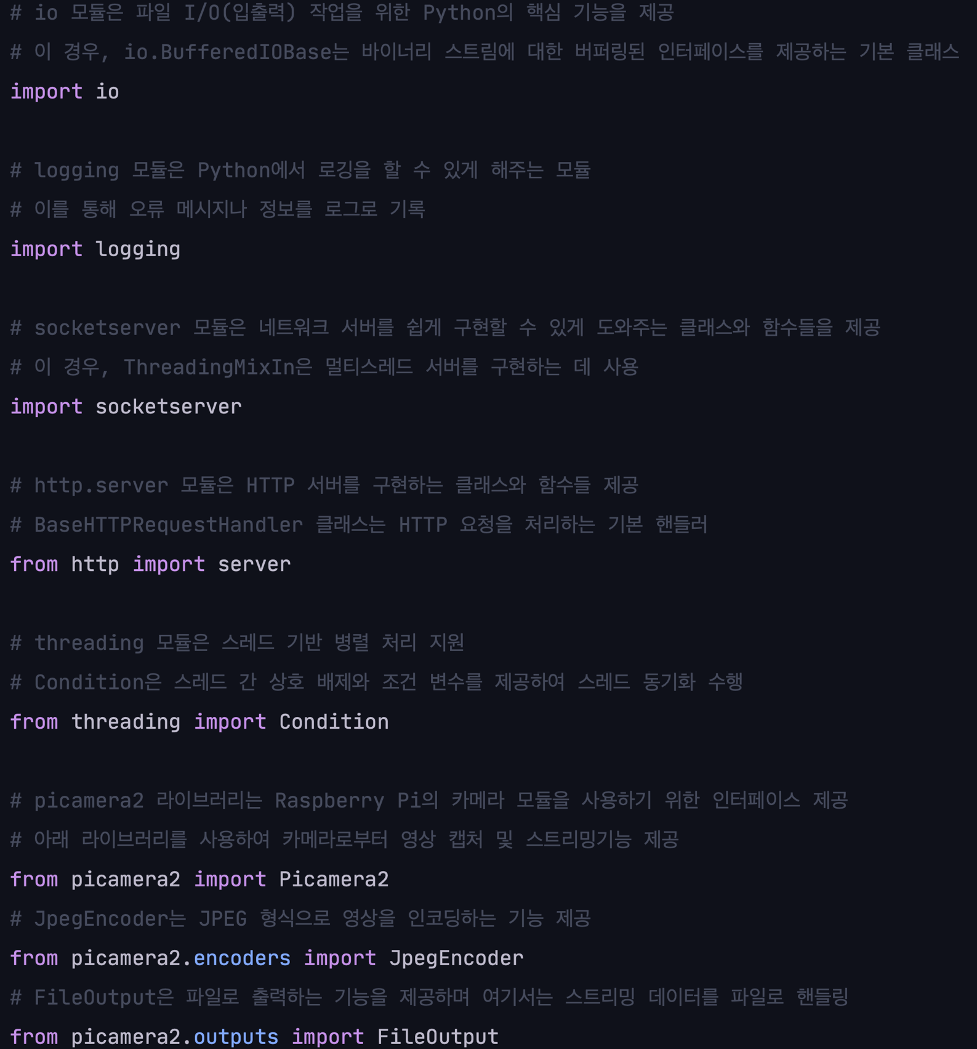
라즈베리파이 실습

Slide 3
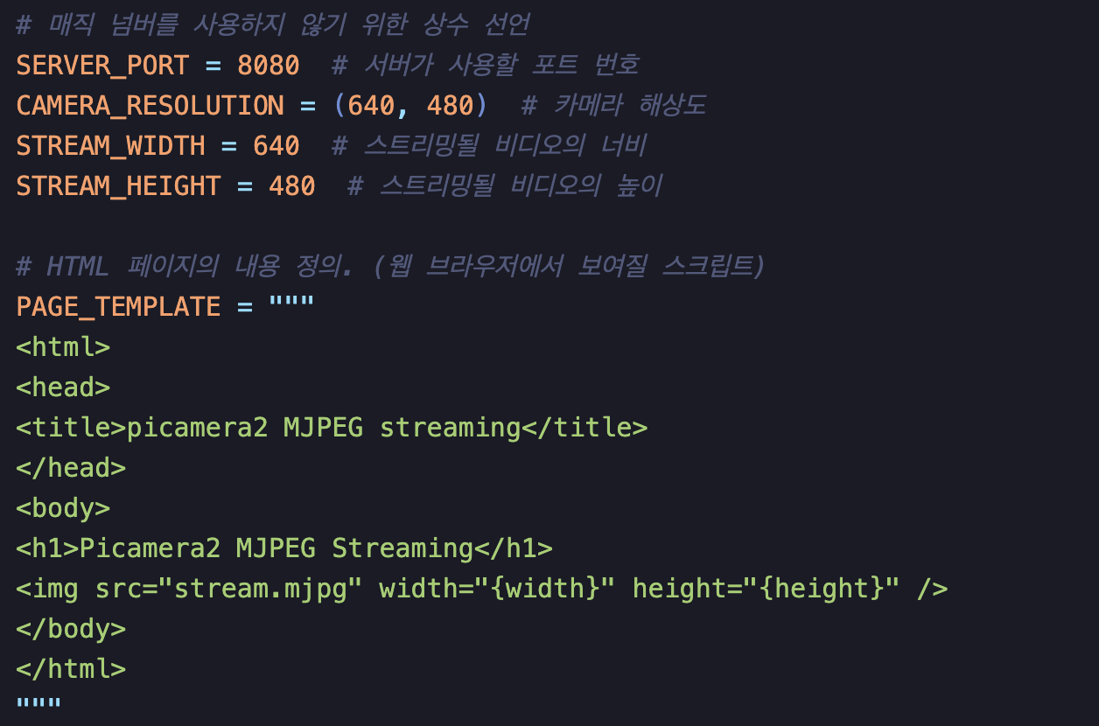
라즈베리파이 실습

Slide 4
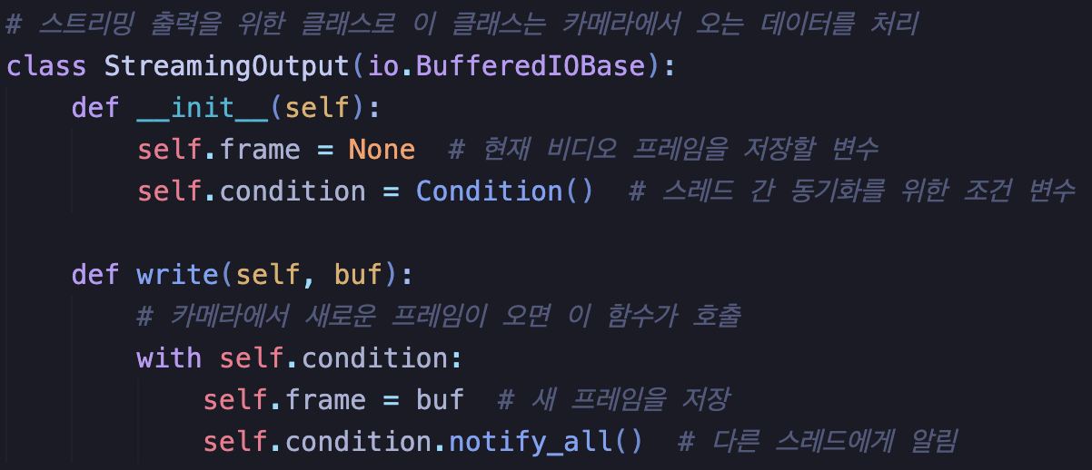
라즈베리파이 실습

Slide 5
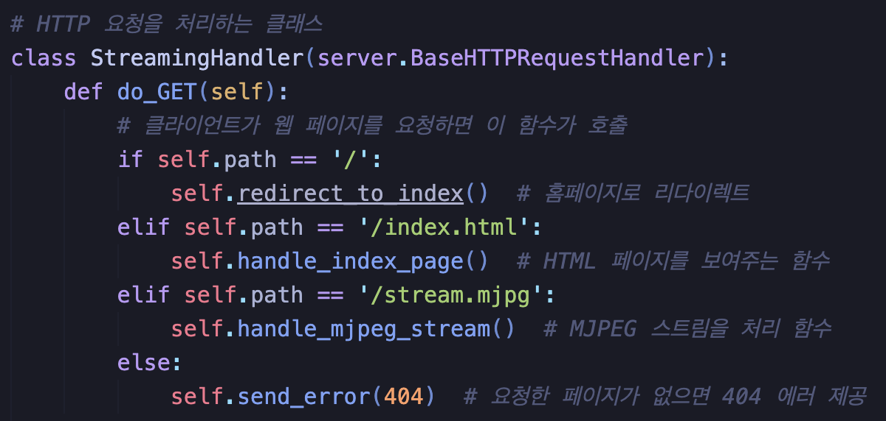
라즈베리파이 실습

Slide 6
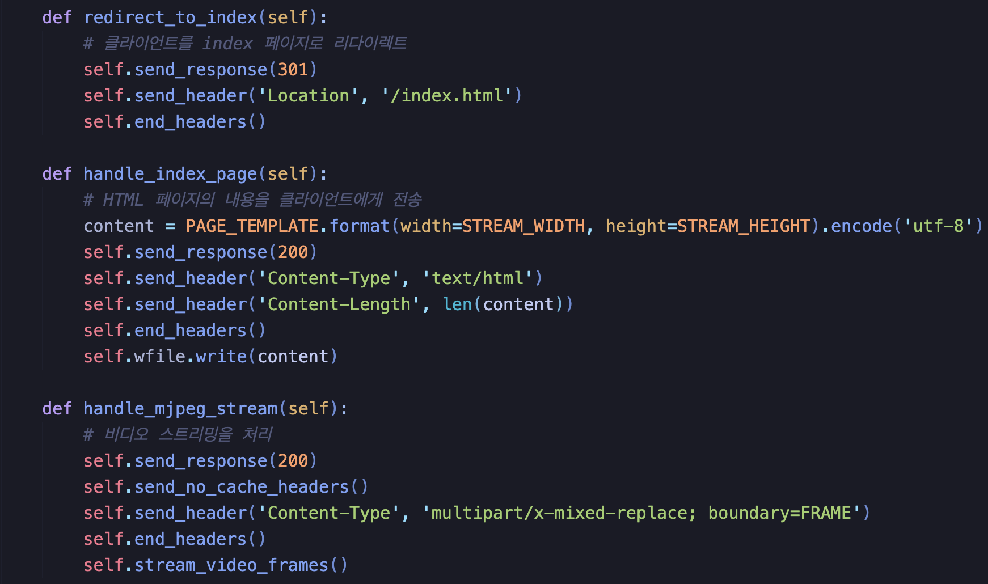
라즈베리파이 실습

Slide 7
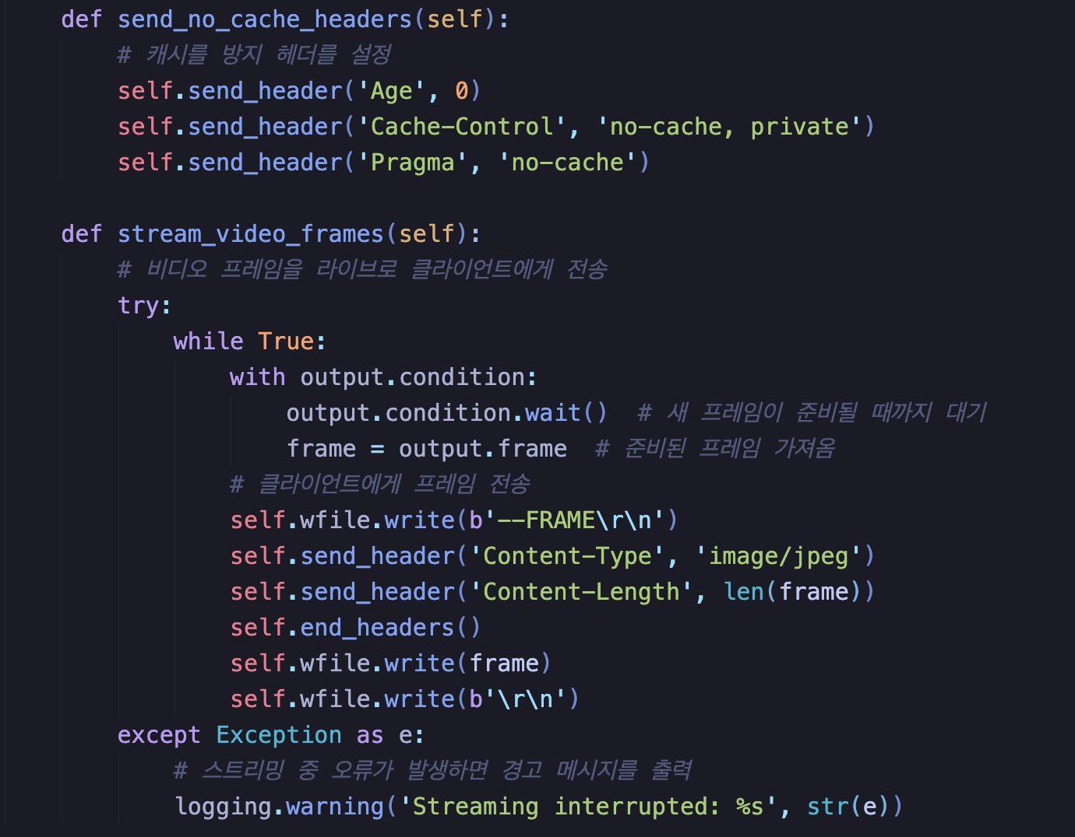
라즈베리파이 실습

Slide 8
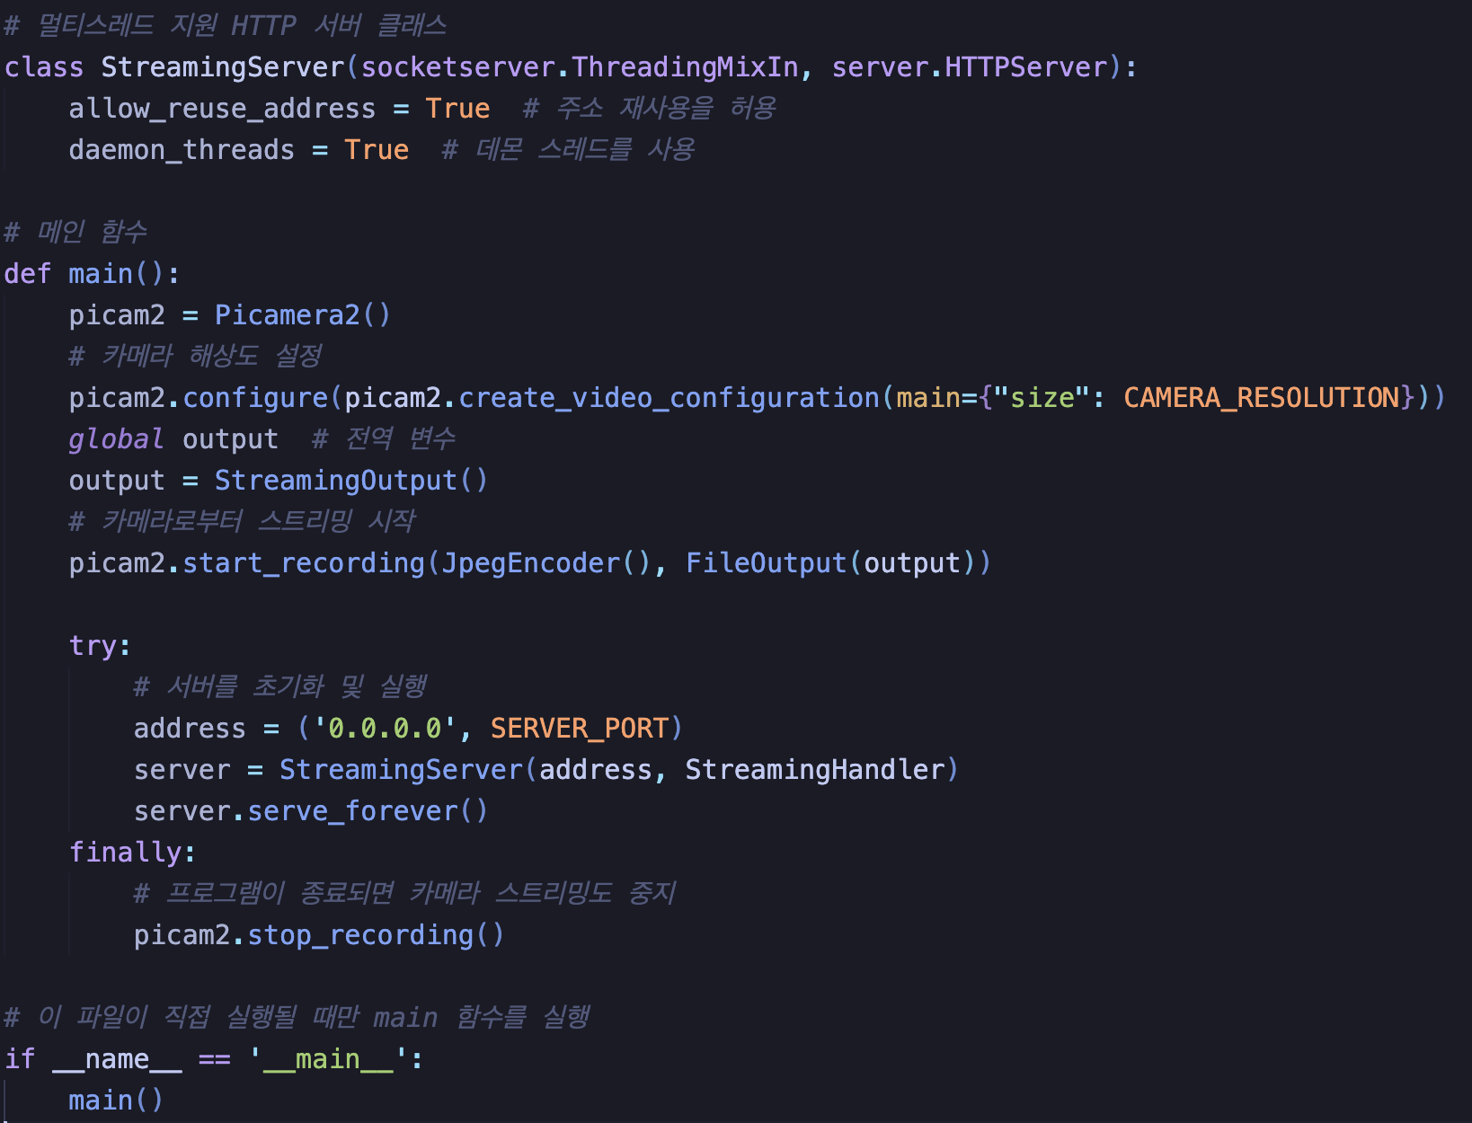
라즈베리파이 실습

Slide 9
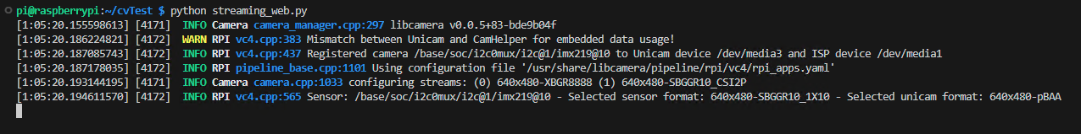
라즈베리파이 실습
실행
  python streaming_web.py

Slide 10
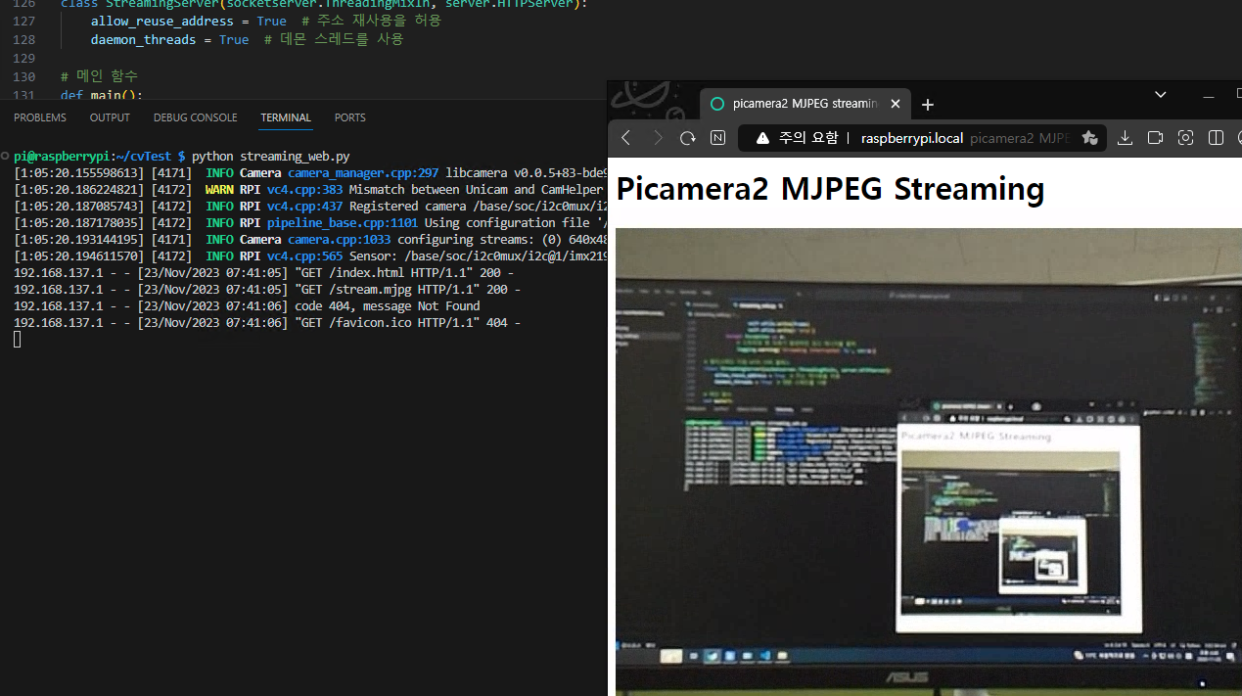
라즈베리파이 실습
웹에서 스트리밍 영상
  웹 주소창에서 raspberrypi.local:8080

Slide 11
라즈베리파이 실습
Pycamera2 참고
  https://github.com/raspberrypi/picamera2/tree/main/examples
  - OpenCV 얼굴인식
  https://github.com/raspberrypi/picamera2/blob/main/examples/opencv_face_detect.py
  - Tensorflow
  https://github.com/raspberrypi/picamera2/tree/main/examples/tensorflow

